Slide 1
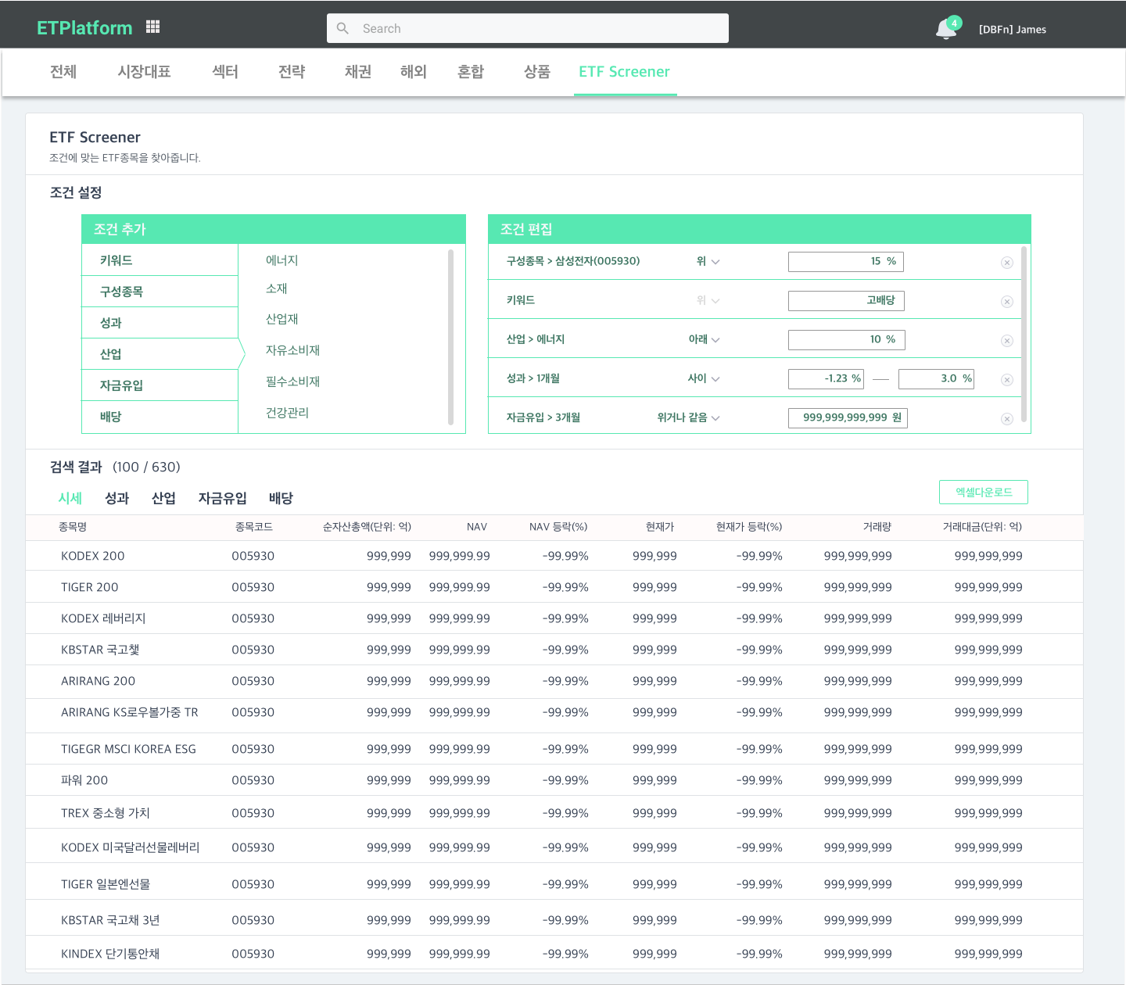
5.3.1 ETF 스크리너
MKT_INFO_SCRNR_01
좌측 조건추가 창에서 조건을 클릭하면, 우측 조건편집창에 해당 조건이 추가된다.
조건추가는 조건(대), 조건(중)으로 나뉘어져있다.
세부 목록은 다음장(5.3.1.1)에서 설명한다
조건값의 속성(백분율, 숫자, 문자)에 따라 범위를 설정할 수 있다. 아이콘을 드랍다운메뉴형식으로 범위식을 선택할 수 있다.
DEFAULT : 위
범위식: 위, 위거나 같은, 아래, 아래거나 같은, 사이, 같음, 같지 않음
좌측 조건추가에서 선택한 값의 속성이 문자일 경우 해당 메뉴는 비활성화 처리한다.
세부값을 조정할 수 있다.
DEFAULT : 0
백분율 또는 숫자일 경우 인풋란에 단위를 표시한다.
삭제아이콘으로, 클릭하면 해당 조건이 사라진다.
조건설정에 따른 검색결과리스트. 전체 ETF종목갯수 중 조건에 맞는 종목수를 보여준다
조건편집에 있는 모든 조건을 ‘AND’ 처리하여 결과를 뽑아낸다.
조건에 맞는 종목들을 보여줄때 TAB메뉴를 통해 보여준다.
상세 내용은 뒷장에서 설명
조건에 맞는 ETF들로써 조건편집에 있는 값을 바꾸거나, 추가/삭제할 때 자동으로 갱신한다.
결과를 엑셀로 다운로드한다.
추후 계정별로 해당기능을 활성/비활성화 처리가능하도록
종목명을 클릭시 해당종목의 상세화면을 보여주는 팝업(모달)을 띄운다.
클릭
조건생성
1
2
3
4
5
6
7
9
8
10

Slide 2
5.3.1.1 ETF 스크리너(계속)
MKT_INFO_SCRNR_01
조건(대) | 조건(중) | 조건값타입 | DEFAULT
키워드 | INPUT FORM | 문자열 | N/A
구성종목 | INPUT FORM | 백분율 | 0
성과 | 1일, 1주, 1개월, 3개월, YTD, 1년, 3년, 5년, 10년 | 백분율 | 0
산업 | 에너지, 소재, 산업재, 자유소비재, 건강관리, 금융, 정보기술, 커뮤니케이션서비스, 유틸리티, 부동산 | 백분율 | 0
자금유입 | 1주, 1개월, 3개월, 6개월 | 숫자 | 0
배당 | 개발중 | 개발중
조건설정 구현시 참고
1. 키워드
td_etp_basic : F16002 like 로 조회
2. 구성종목
1) td_etfpdf_basic : 최근날짜(max(F12506))
2) td_etfpdf_basic : F16316 이 td_kspjong_basic 의 F16012 와 같은 종목
3) td_etfpdf_basic : F34743 으로 검색 (ex, 15% 이상이면 F34743이 1500 이상인 종목)
3. 성과
td_etp_basic : W01001 이 1주수익률임. 조건에 맞게 검색
4. 산업
td_etp_sector : 컬럼별 비중 정보 참조
5. 자금 유입
td_etp_basic : W00061 이 1주 자금유입. 조건에 맞게 검색

Slide 3
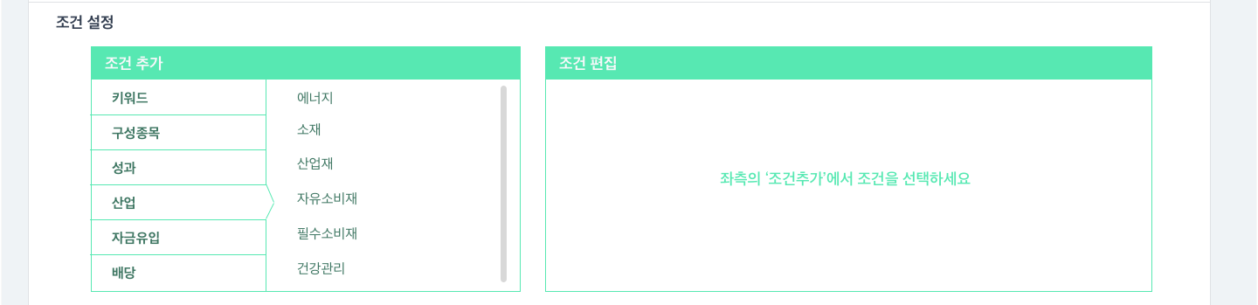
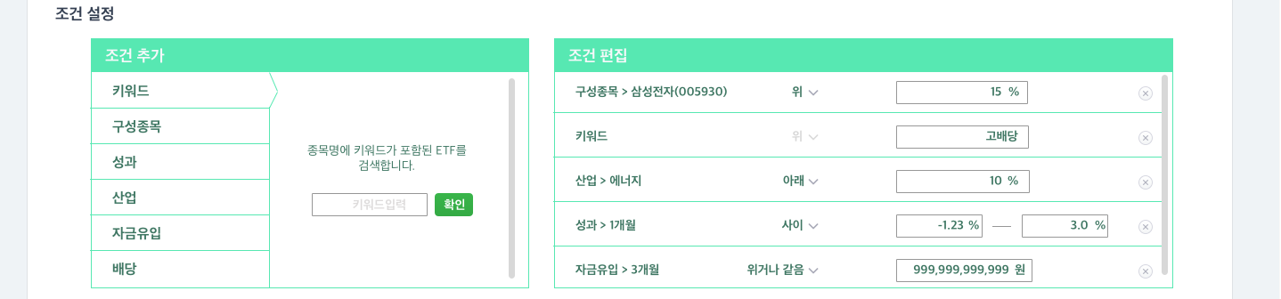
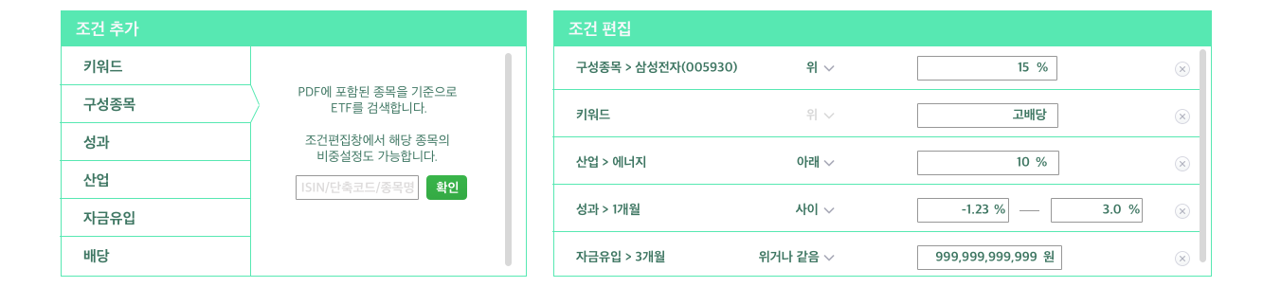
5.3.2 ETF 스크리너 – 조건설정#1
MKT_INFO_SCRNR_01
아무 조건도 선택안된 초기화면
키워드 클릭시 인풋폼이 나타나고, 입력후 확인을 누르면 우측 조건편집에 해당 값이 보인다.
구성종목클릭시 인풋폼이 나타나고 확인을 누르면, 해당종목이 있는지 검사한 후에 우측 조건편집에 값을 넣는다.
만약 없는 종목이라면 경고메세지를 띄구고 조건편집에 값을 넣지 않는다.
1
2
3

Slide 4
5.3.3 ETF 스크리너 – 조건설정#2
MKT_INFO_SCRNR_01
인풋박스형태는 두가지이며, 좌측의 조건범위설정메뉴에서 ‘사이’를 선택하지 않았다면, 인풋박스는 하나만 나온다.
값타입이 백분율일경우 %를 붙여준다
값타입이 문자열일경우 단위 없음
값타입이 숫자일경우 원을 붙여준다.
조건범위를 ‘사이’로 설정할 경우, 양쪽의 범위를 나타낼수 있도록 두개의 인풋값을 보여준다.
실제범위계산에 있어서 MIN값보다 크거나 같고, MAX값보다 작거나 같은 값을 찾는다
1
2

Slide 5
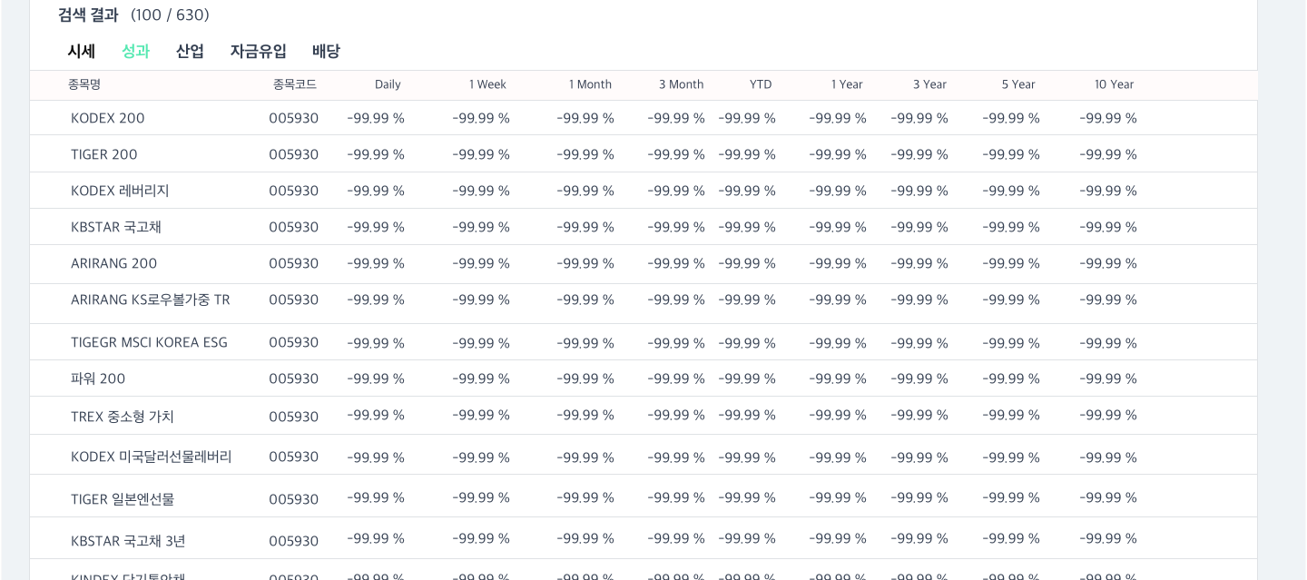
5.3.4 ETF 스크리너 – 검색결과(성과)
MKT_INFO_SCRNR_02
검색결과의 성과를 보여준다
1일, 1주, 1개월, 3개월, YTD, 1년, 3년, 5년, 10년

Slide 6
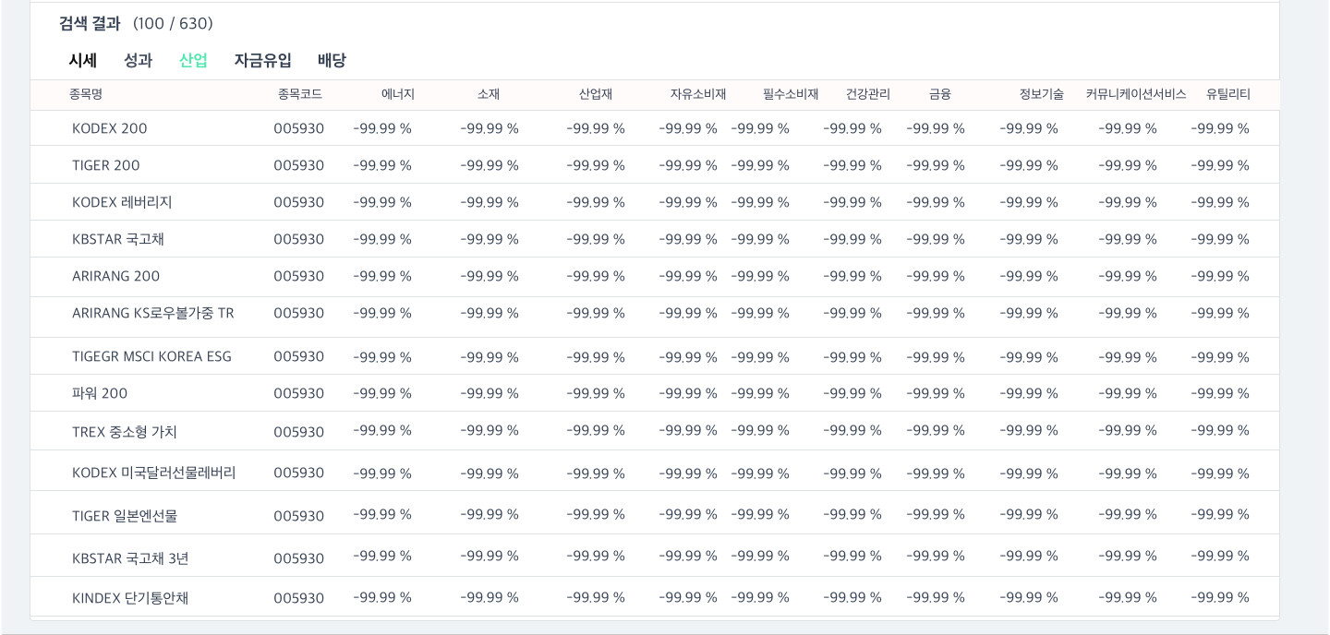
5.3.5 ETF 스크리너 – 검색결과(산업비중)
MKT_INFO_SCRNR_03
검색결과의 산업별 비중을 보여준다

Slide 7
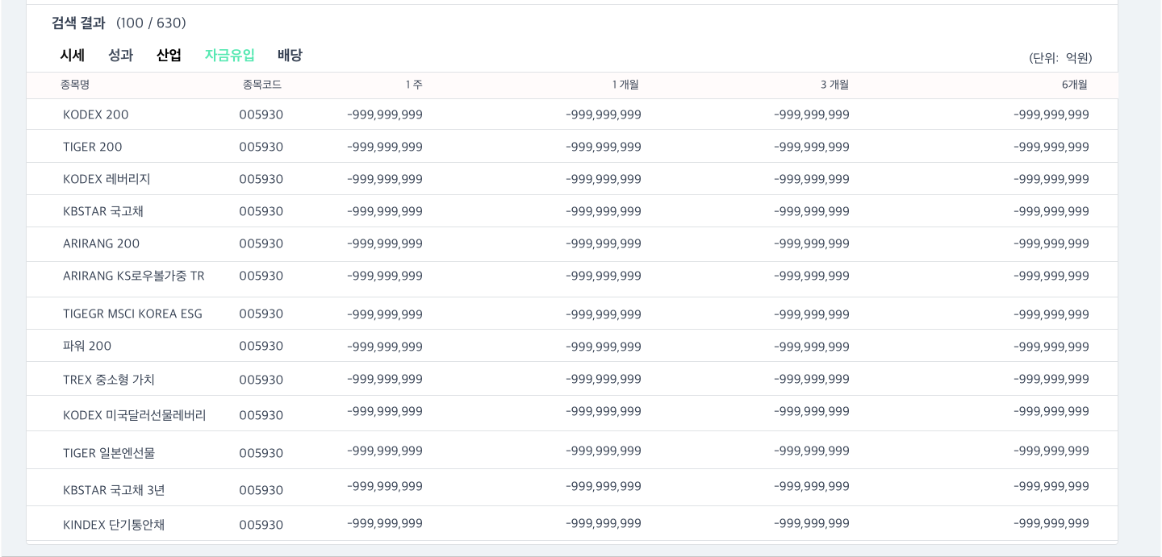
5.3.6 ETF 스크리너 – 검색결과(자금유입)
MKT_INFO_SCRNR_04
검색결과의 기간별 자금유입을 보여준다

